Slide 1
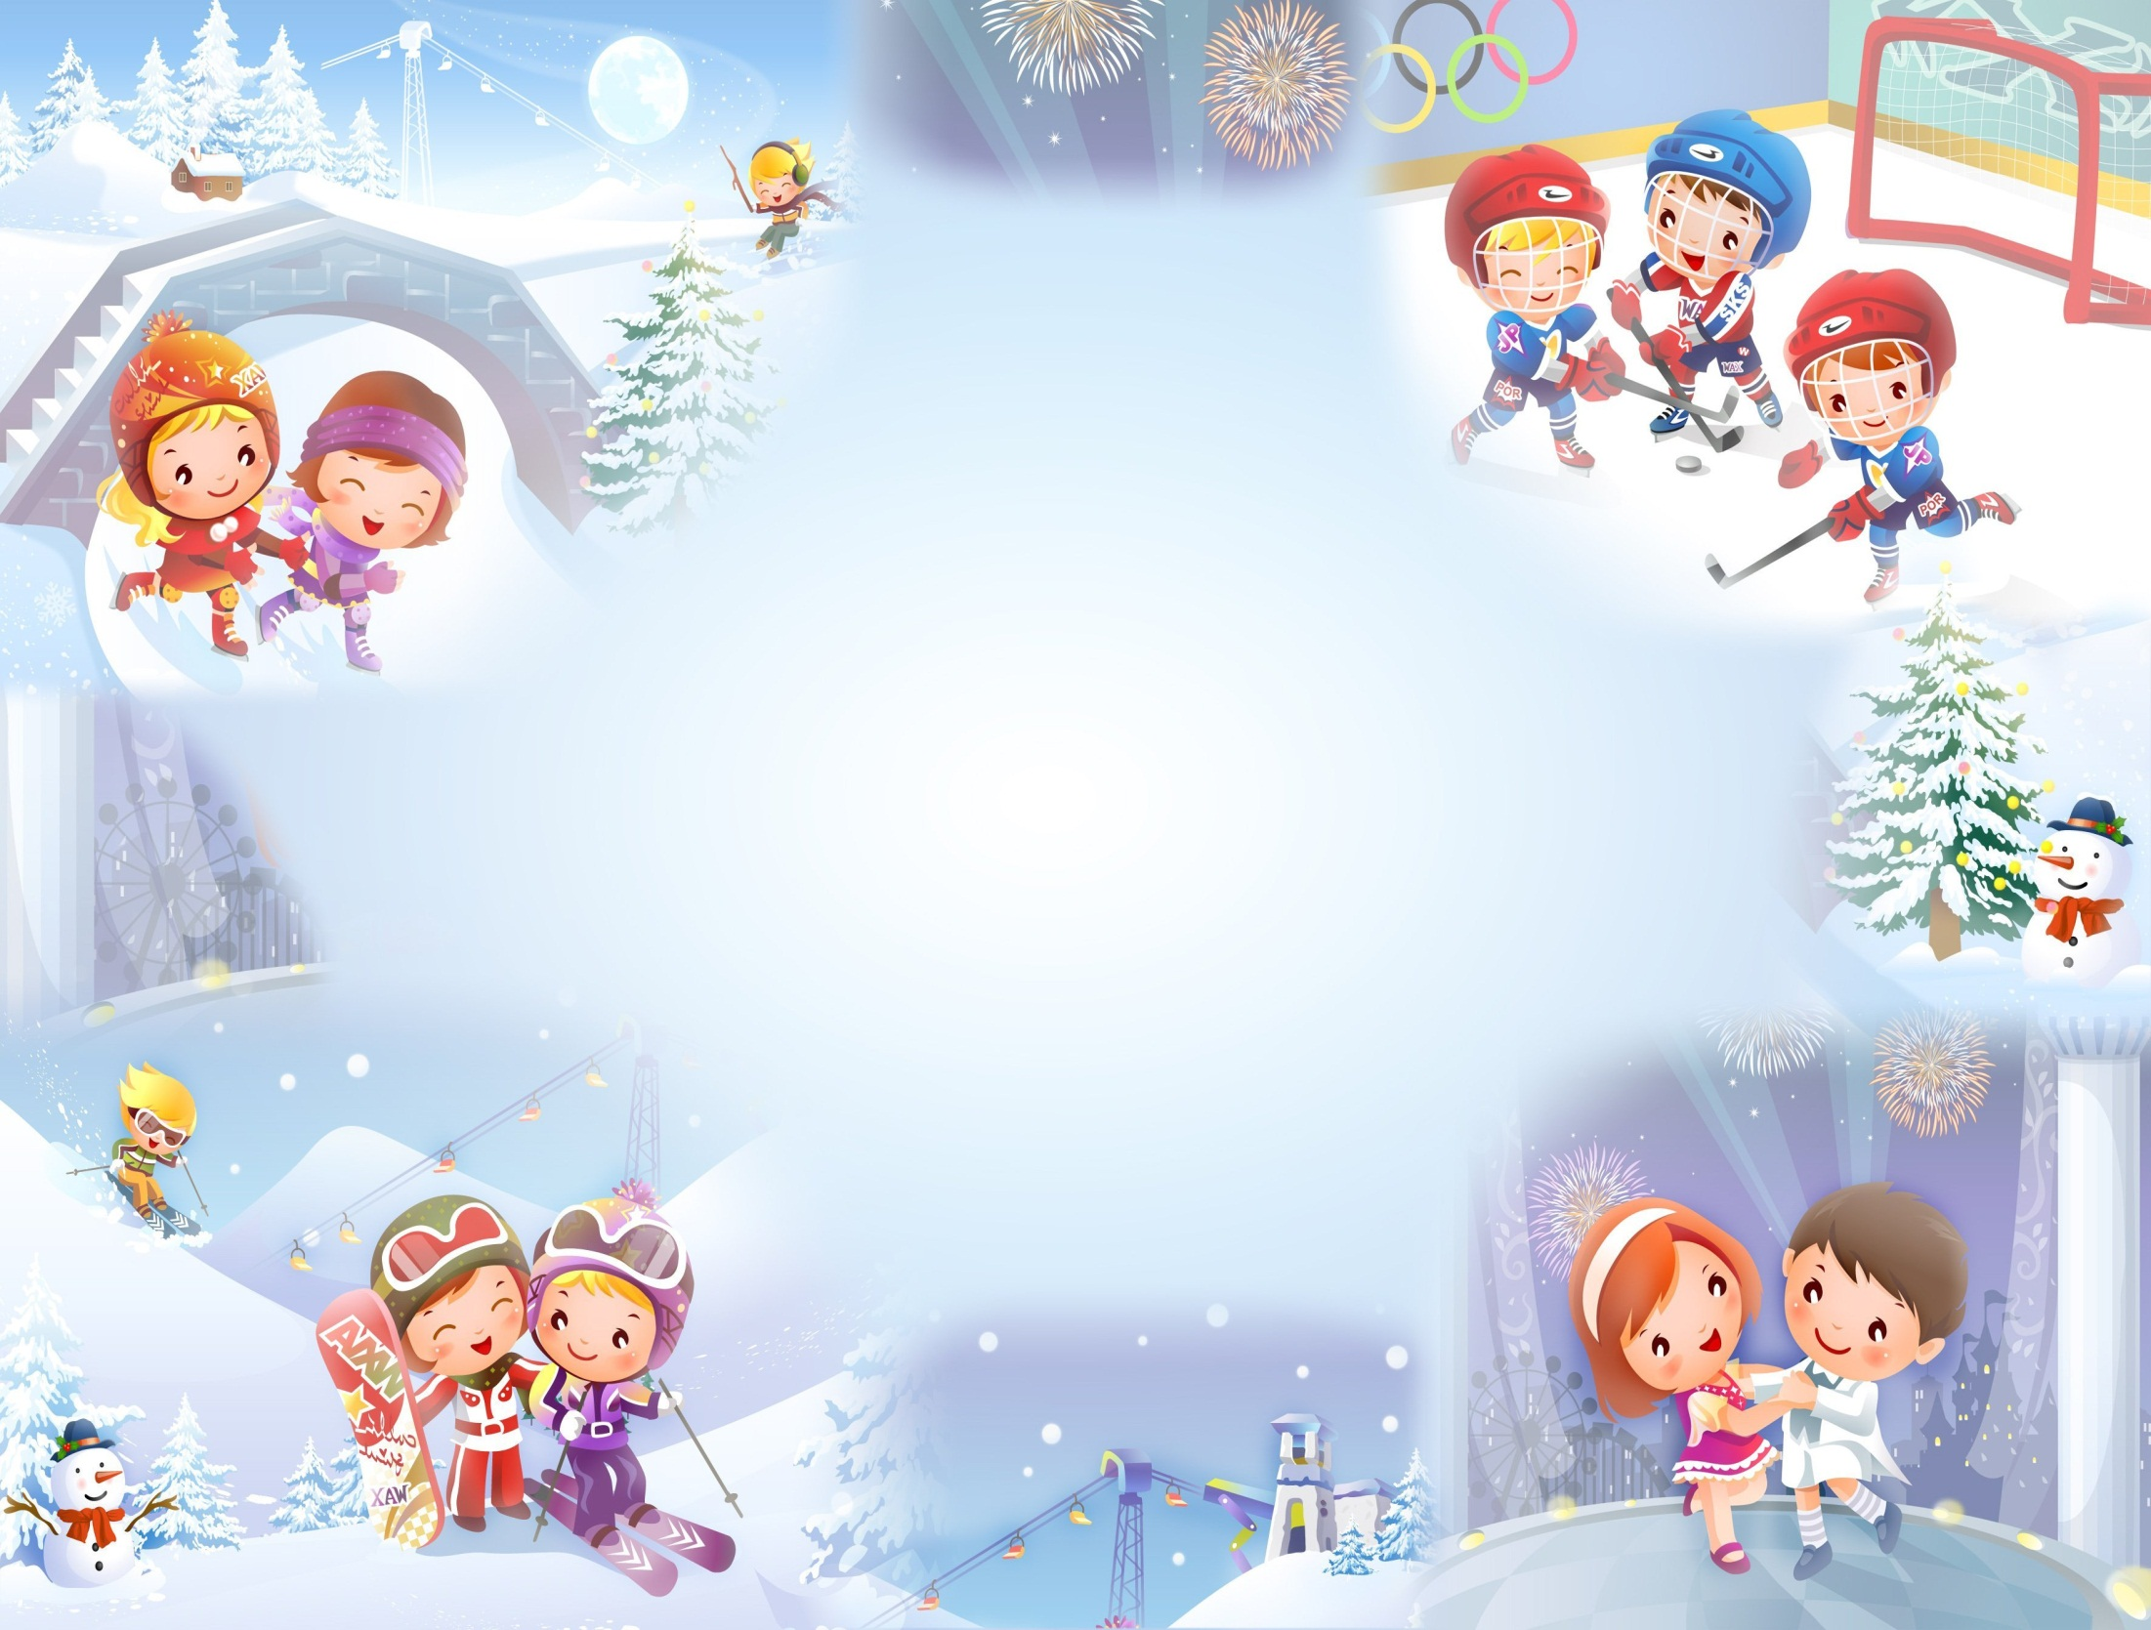
СНЕЖНЫЙ ГОРОДОК
2022

Slide 2
Замечательное время года – зима, и дети, и взрослые её очень любят!
Этой зимой в рамках участия нашего детского сада в региональном конкурсе «Снежный городок Эколят» на каждом участке появились фигурки Эколят.

Slide 3
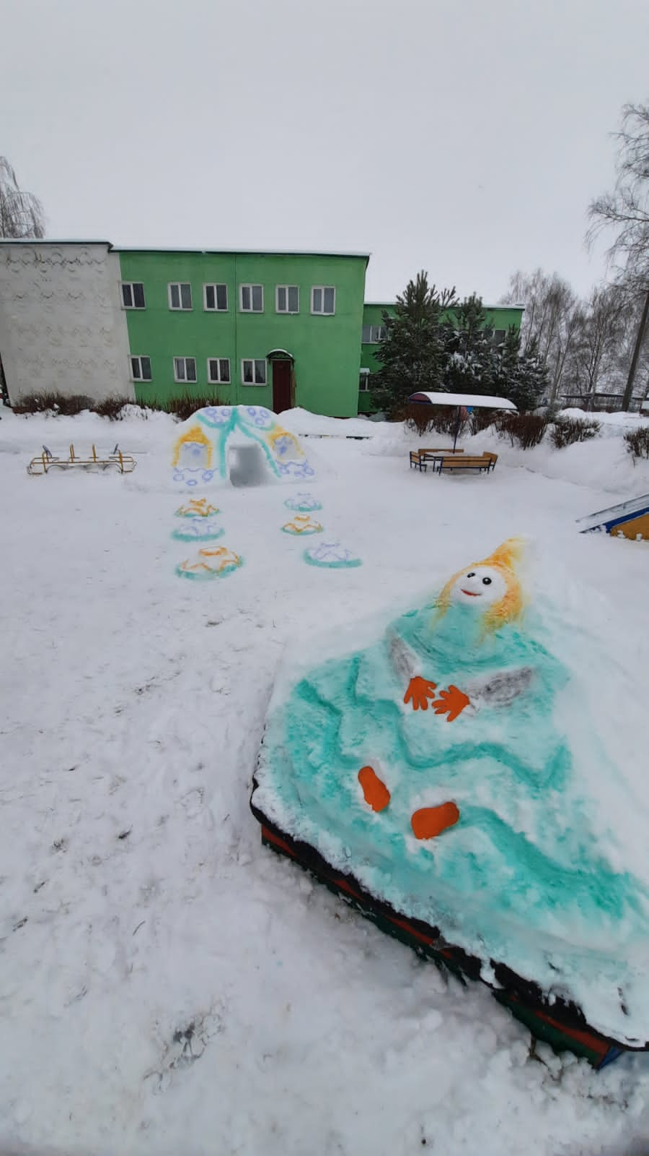
У нас «Акварелек», вместе с родителями и детьми сооружена снежная гора с лазом,

Slide 4
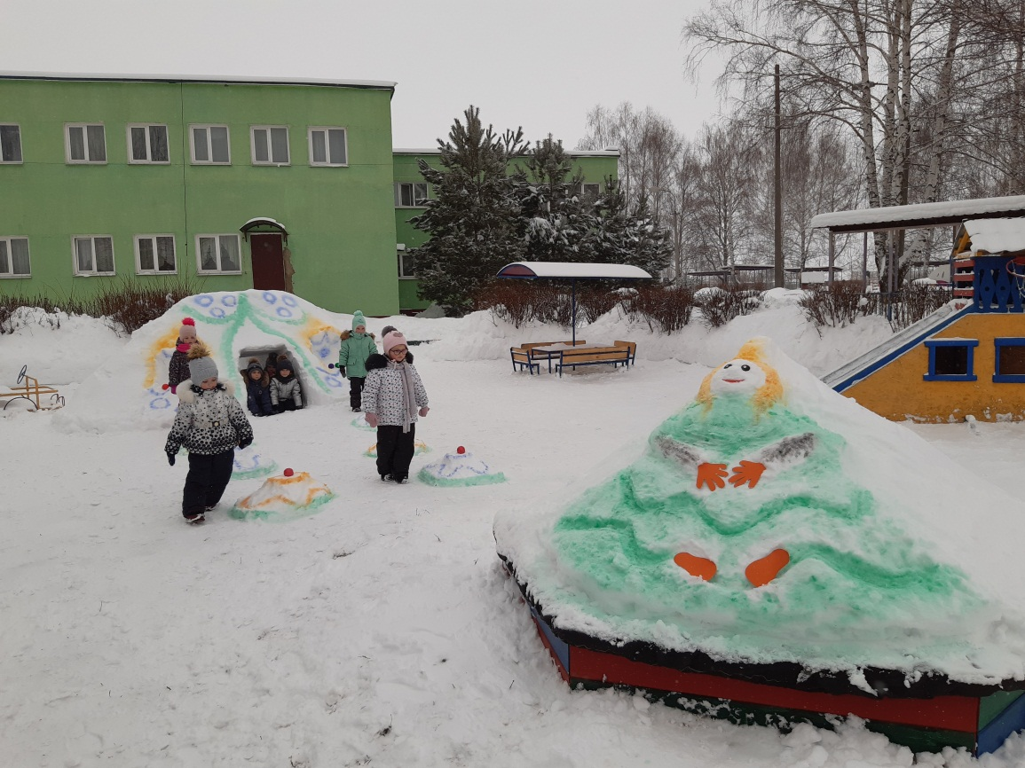
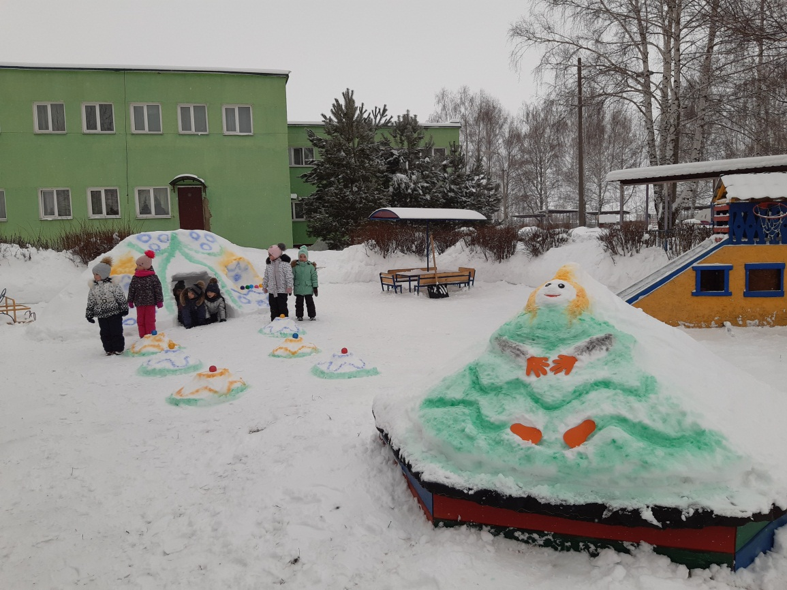
элементы для прыжков через препятствия,
метания снежков или мячиков, бега змейкой.

Slide 5
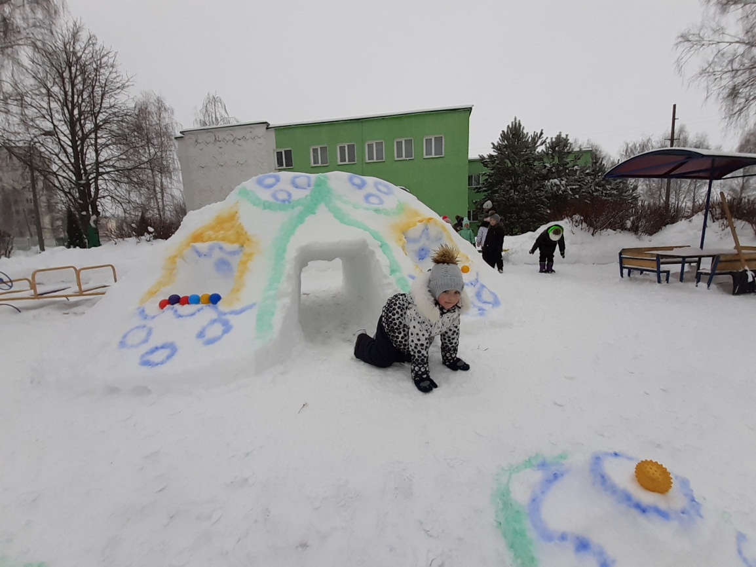
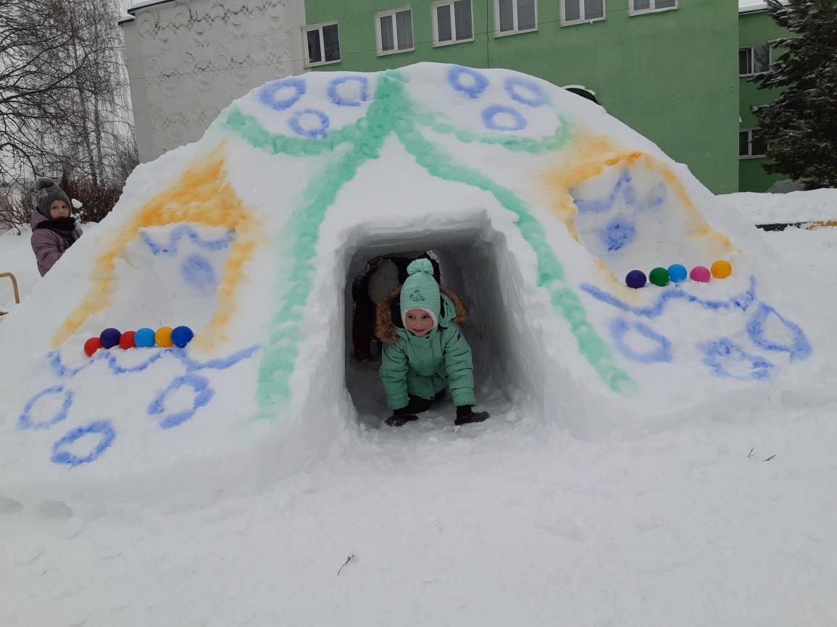
Все постройки
расписаны
Гуашевыми
красками

Slide 6
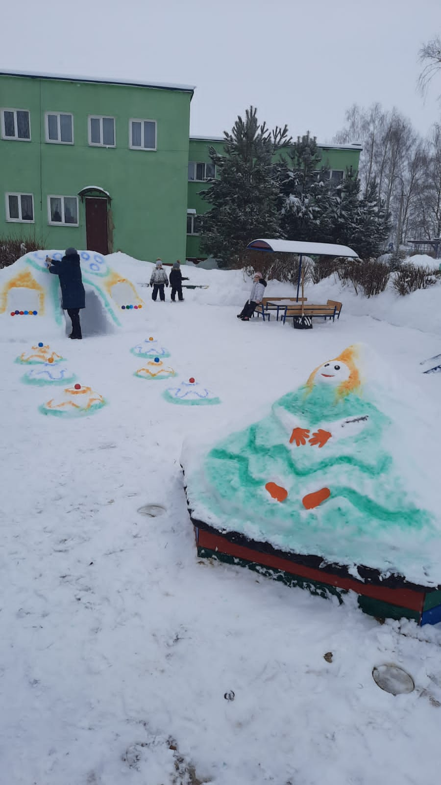
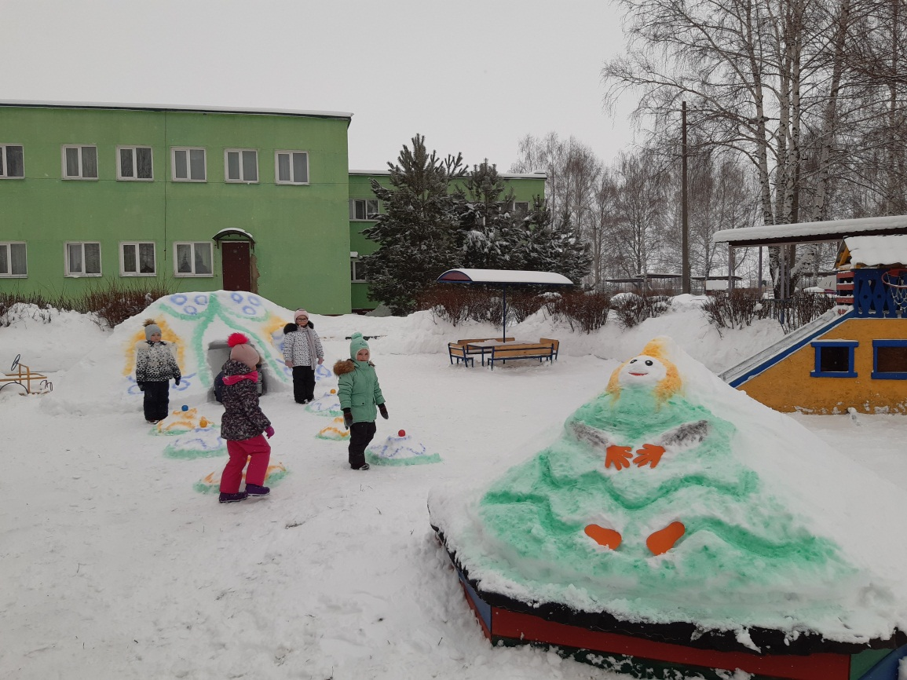

Slide 7
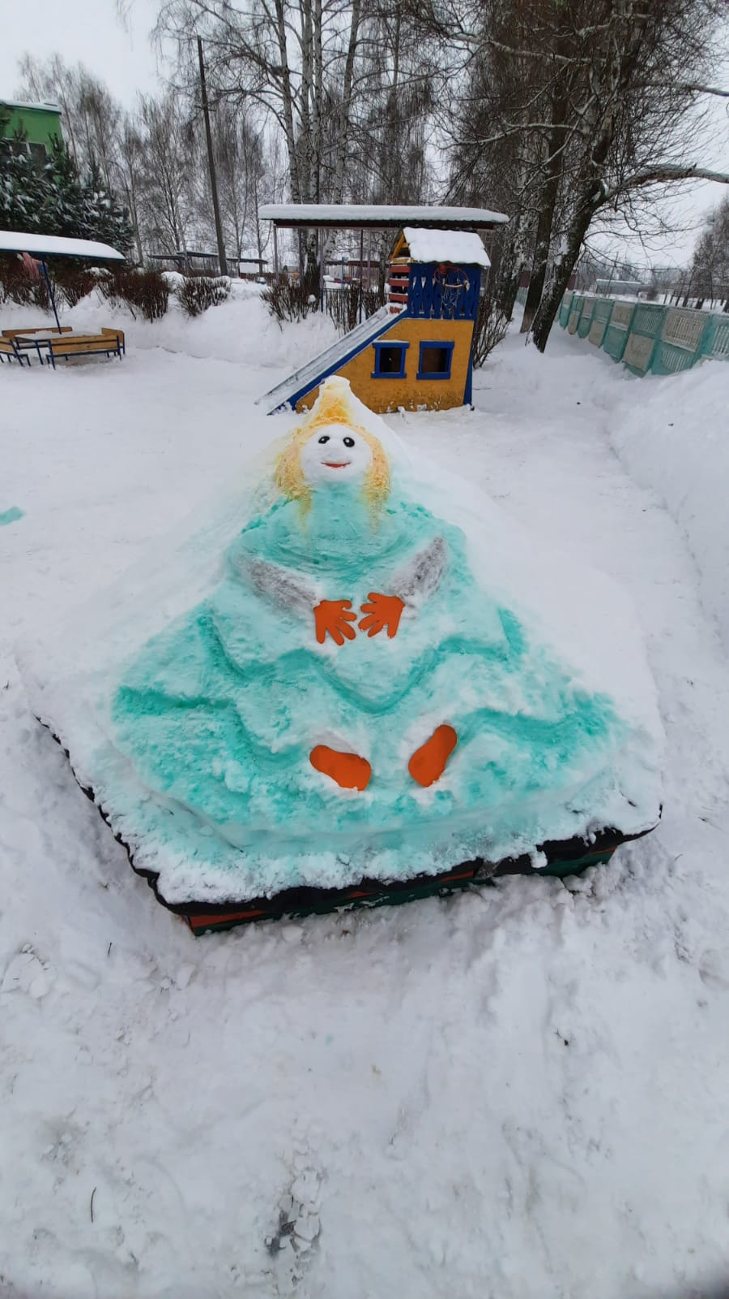
а приглядывает за детьми Весёлая и общительная Ёлочка в оранжевой шапочке.

Slide 8
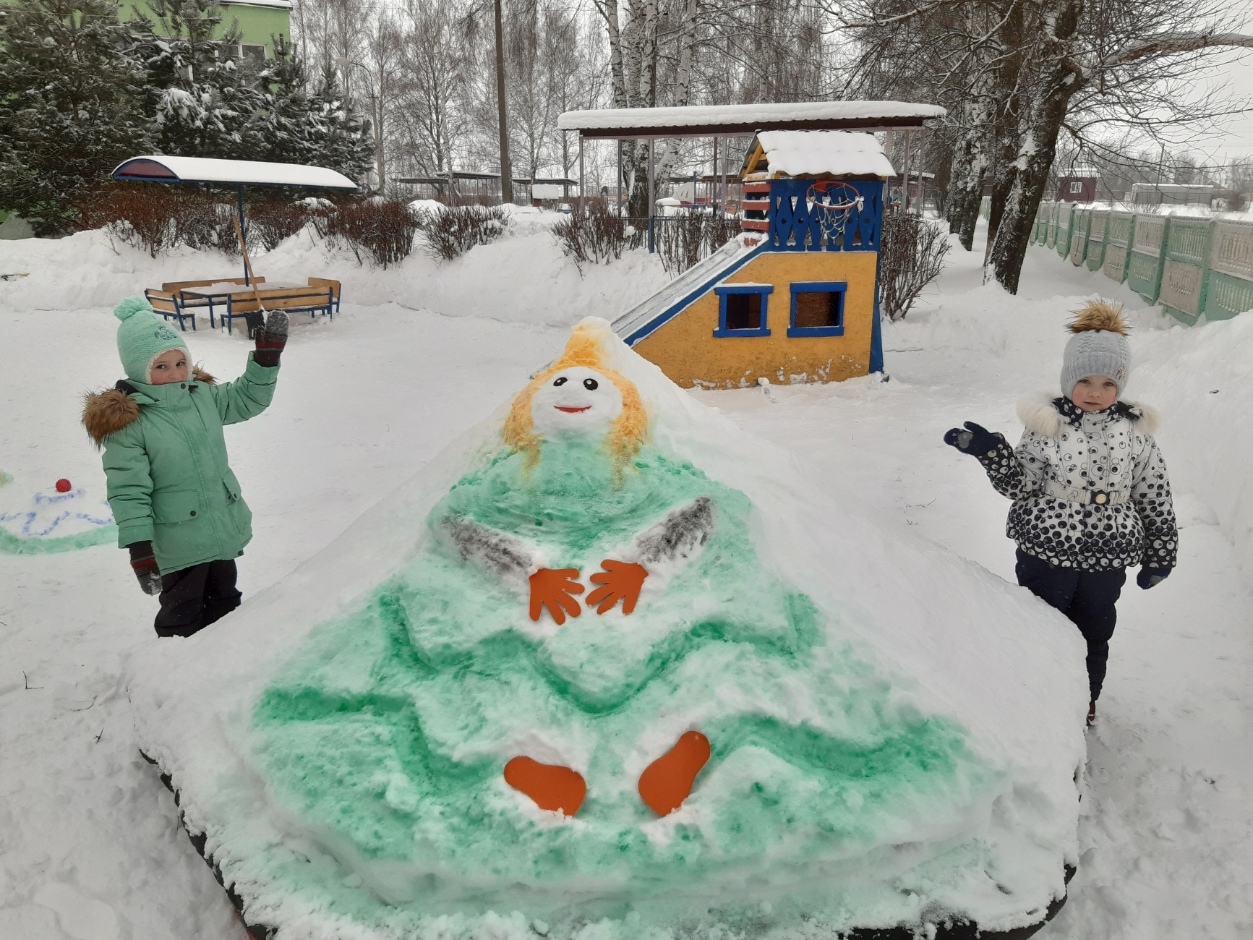
Прогулки на свежем воздухе и хорошее настроение - залог здоровья дошколят!

